Slide 1
Мои Достижения

Slide 2



Slide 3



Slide 4


Slide 6


Slide 7
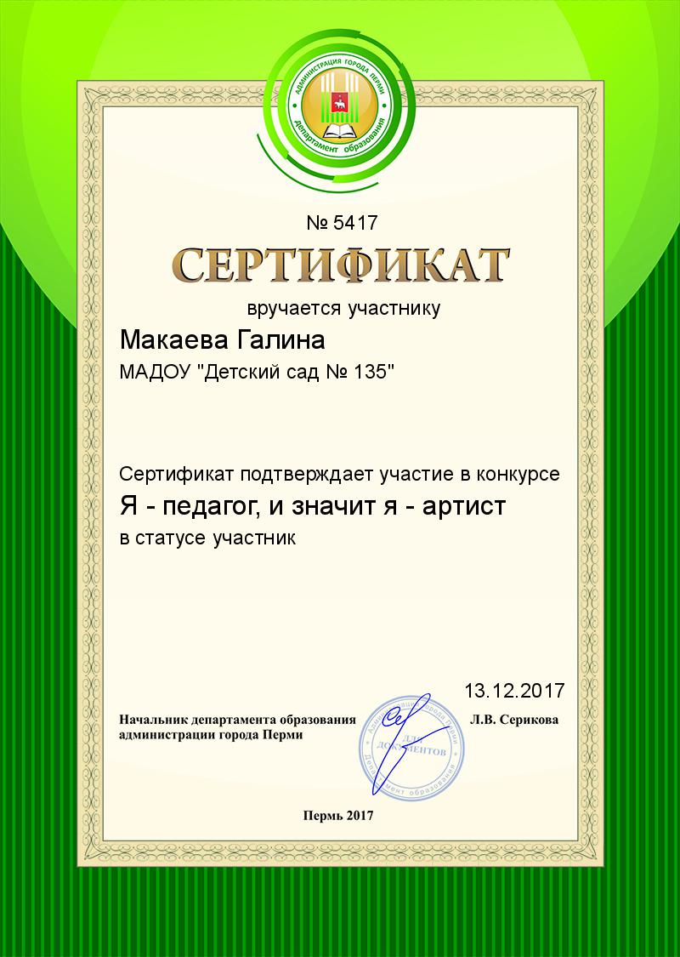

Slide 8
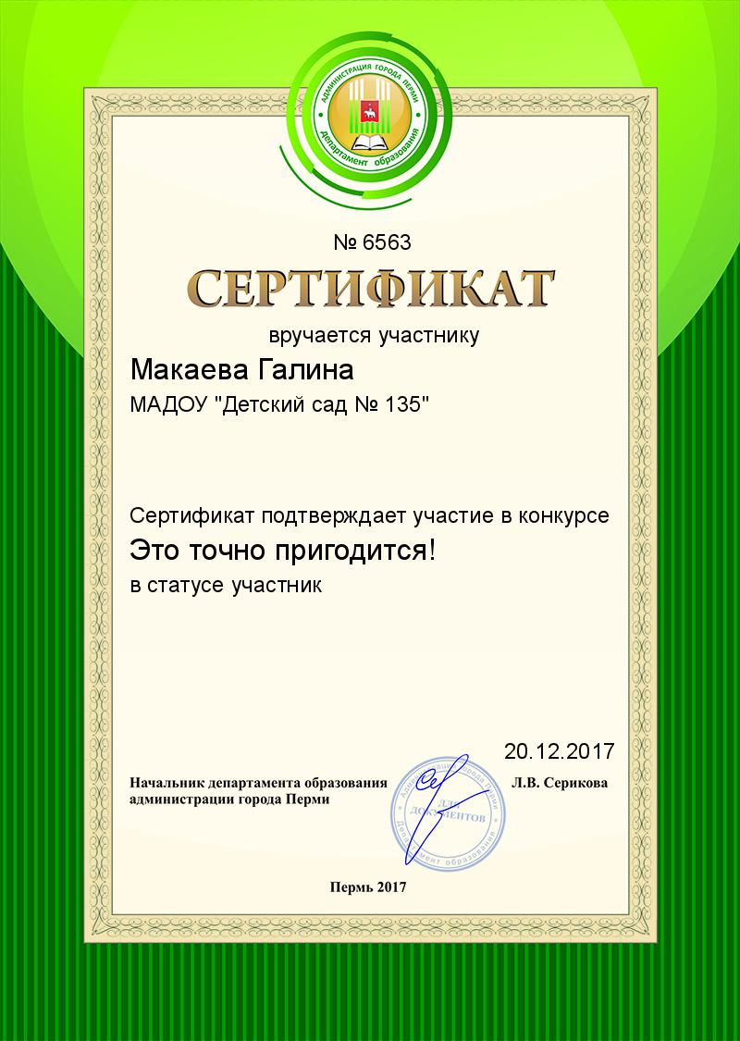


Slide 9



Slide 10



Slide 12



Slide 13



Slide 15


